Slide 1
アプリをインストール していただきありがとうございます。
制作者一同（あらいさん）

Slide 2

はじめに
このアプリは動画の音量を計測し、音量が基準以下の区間をカットして出力するものです。

Slide 3
このアプリを使用するための前準備
➀FFmpegをインストールする。
②FFmpegのbinフォルダのパスを通す。
この操作の説明をわかりやすくしているサイト様
https://fukatsu.tech/windows-ffmpeg

Slide 4
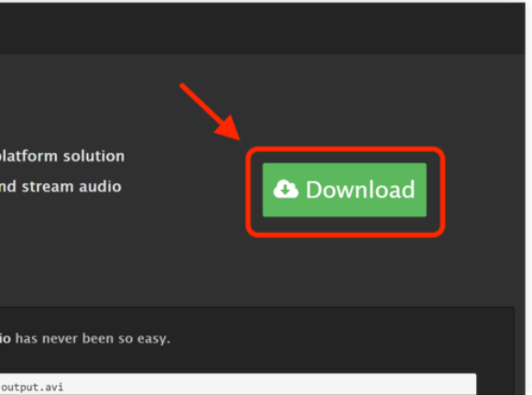
➀FFmpegをインストールする。
公式サイトにアクセスする
https://ffmpeg.org/
ダウンロードボタンを押す

Slide 5
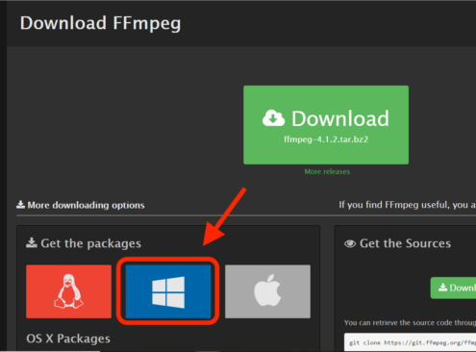
➀FFmpegをインストールする。
OSごとにパッケージ
が違うのでWindows
アイコンの画像を選択

Slide 6
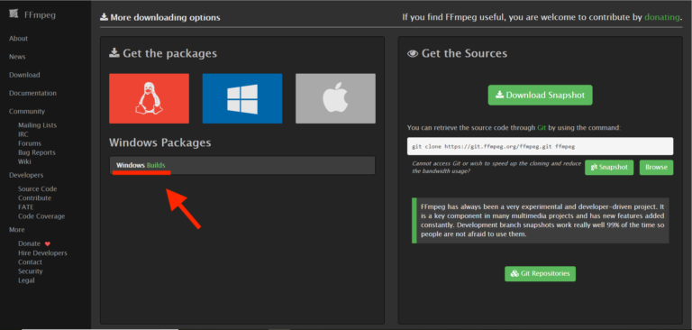
➀FFmpegをインストールする。
「Windows Packages」
という項目が出てくるので、
「Windows Builds」を
クリック

Slide 7
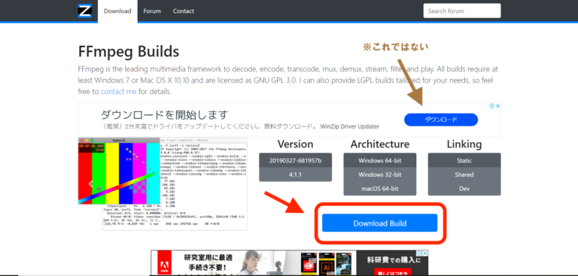

➀FFmpegをインストールする。
Windows用にFFmpegのソフトを配布しているサイトのページに移動。
「Version」は下「ArchitectureはWindows64bit
「Linking」はStatic
を選択してダウンロード
＊「ダウンロード」ボタンが表示されることがあるが、こちらはダミーの広告なので注意。
「Download Build」をクリック

Slide 8
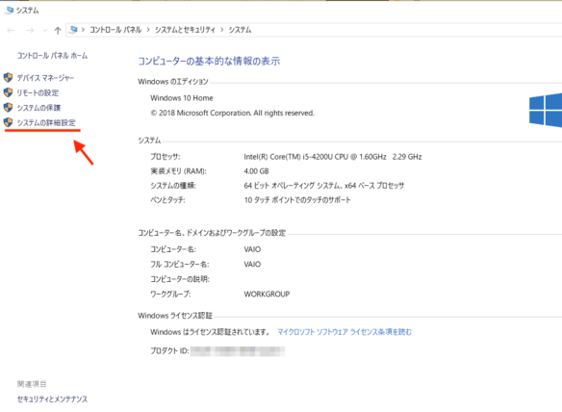
②FFmpegのbinフォルダのパスを通す。
「Windowsキー」+「Pause Break」
以下の画面を表示。
「システムの詳細設定」をクリック。

Slide 9
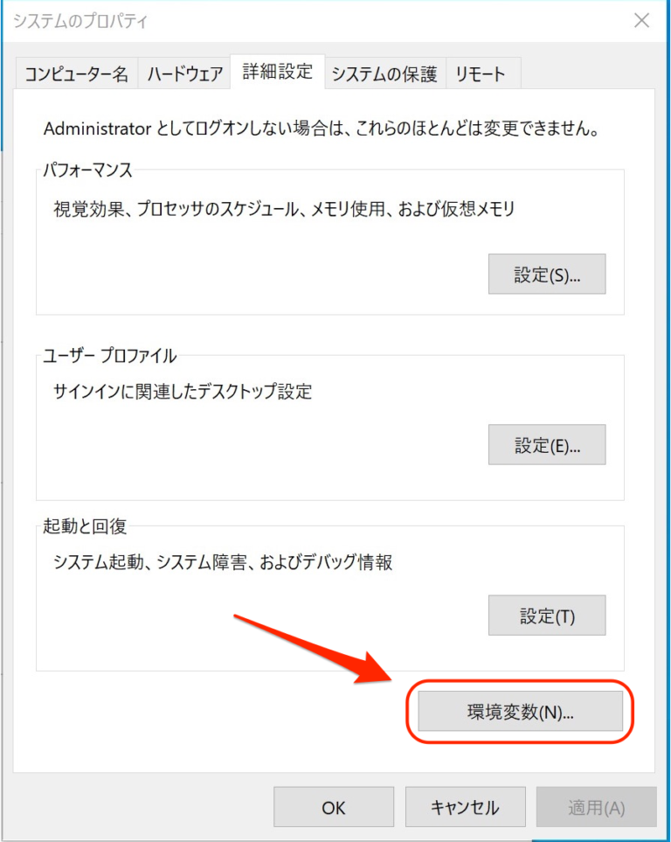
②FFmpegのbinフォルダのパスを通す。
「システムのプロパティ」
という画面が表示される。 「詳細設定」タブの
「環境変数」をクリック

Slide 10
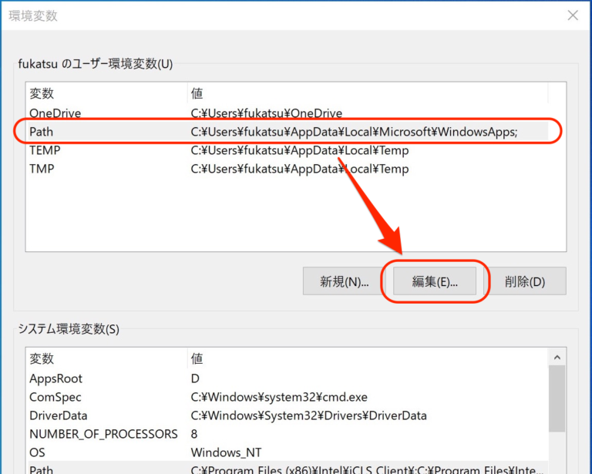
②FFmpegのbinフォルダのパスを通す。
こちらの上部にある
「ユーザー環境変数」
の部分にある「Path」
の部分を選択し、
「編集」を選択

Slide 11
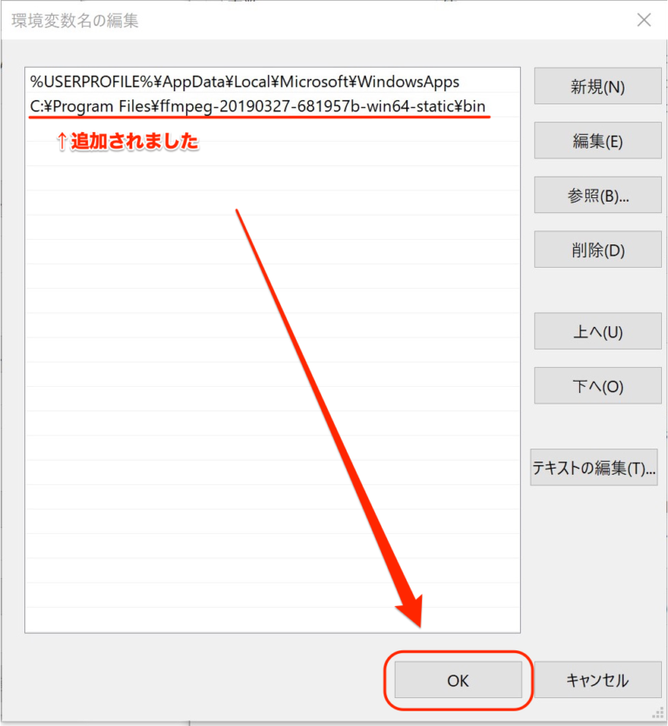
②FFmpegのbinフォルダのパスを通す。
「参照」をクリックして、
先程ダウンロードして移動した
フォルダ内にあるbin
というフォルダを選択
OKを押して、パスが追加されたことを確認したら設定完了

Slide 12
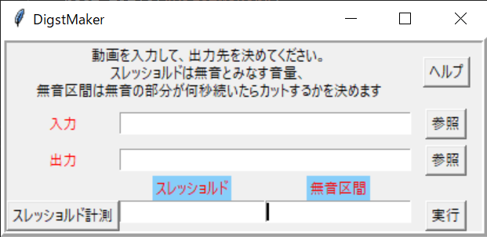
使い方について
このアプリはユーザーが
指定した音量（スレッショルド）以下の動画の部分を自動的にカットする。

Slide 13
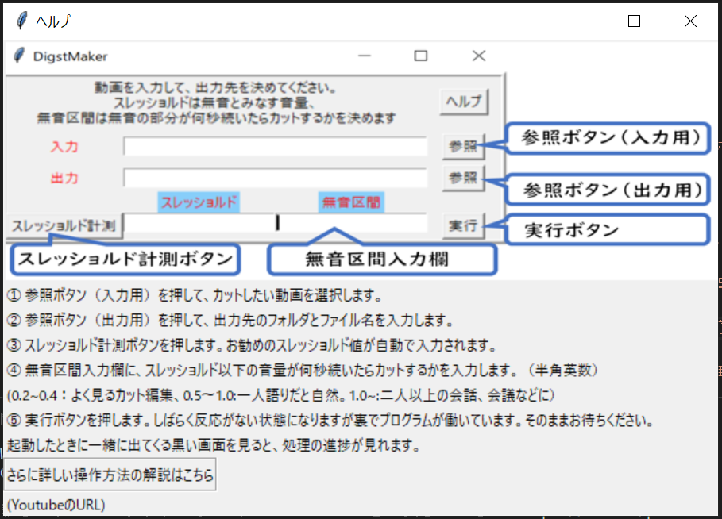
注意
＊このアプリは操作画面と一緒に出てくる黒い画面がいわば本体なので、それを消すとこの画面も消えてしまう。
使用中は消さないよう注意。

Slide 14
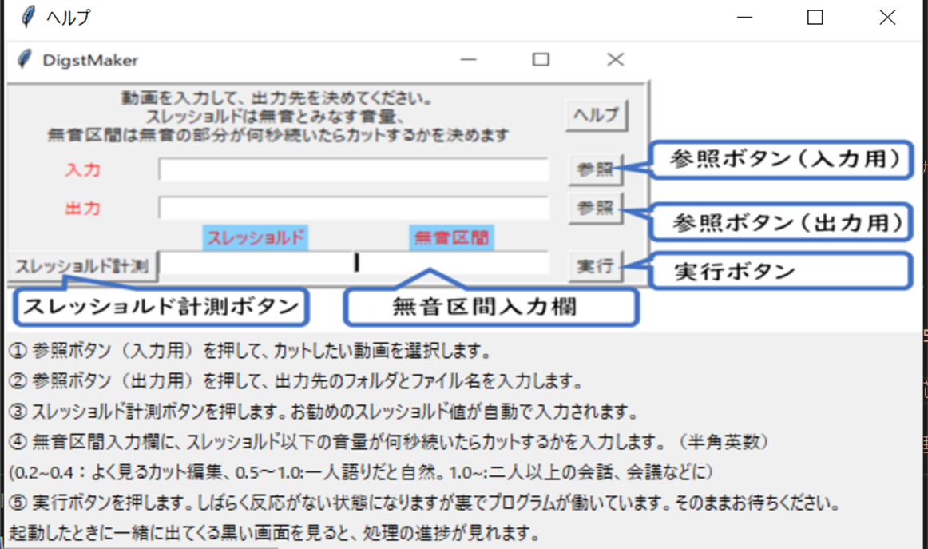
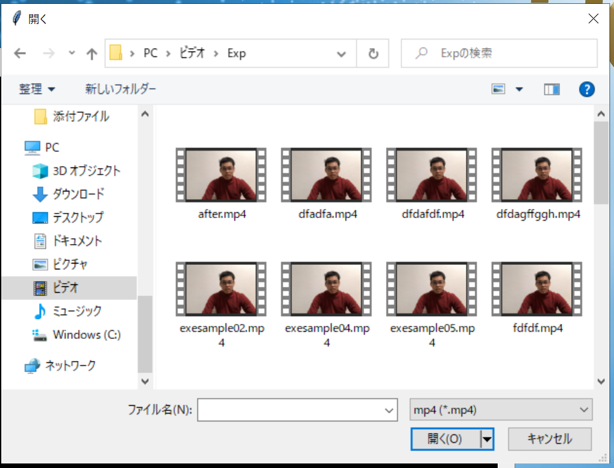
簡単な手順➀
参照ボタン（入力用）を左クリックすると、ファイル選択画面が出てくる。そこからカットしたい動画を選択
「開く」(O)を左クリック
隣の入力欄に、その動画のパスが自動的に入力される。

Slide 15

簡単な手順②
参照ボタン（出力用）を左クリックすると、フォルダ選択画面が出てくる。
そこから出力した動画を入れたいフォルダを選択して、ファイル名を入力する。
(既存のファイル名だと上書きされるので注意!）
「開く」(O)を左クリック
隣の入力欄に、その動画のパスが自動的に入力される。

Slide 16
簡単な手順③
スレッショルド計測ボタンを左クリックすると、入力した動画の平均音量に応じてお勧めのスレッショルド値が入力される。
（簡単な手順➀のカットしたい動画を入力していないとエラーが出る。）
手動でする場合は、－10～－100までの整数を入力する。
スレッショルド値が大きいほど、より大きな音量の部分もカットされる。

Slide 17
簡単な手順④
無音区間入力欄に、0.1~3.0までの小数点第一位の小数を入力する。(例 : 0.2,0.4,1.3,etc,,,)
0.2~0.4だとYouTubeでよく見るカット編集
0.5~1.0だと一人語りだと自然にしゃべっている感じ
1.0～は2人以上での会話を自然にカットしたいときに

Slide 18
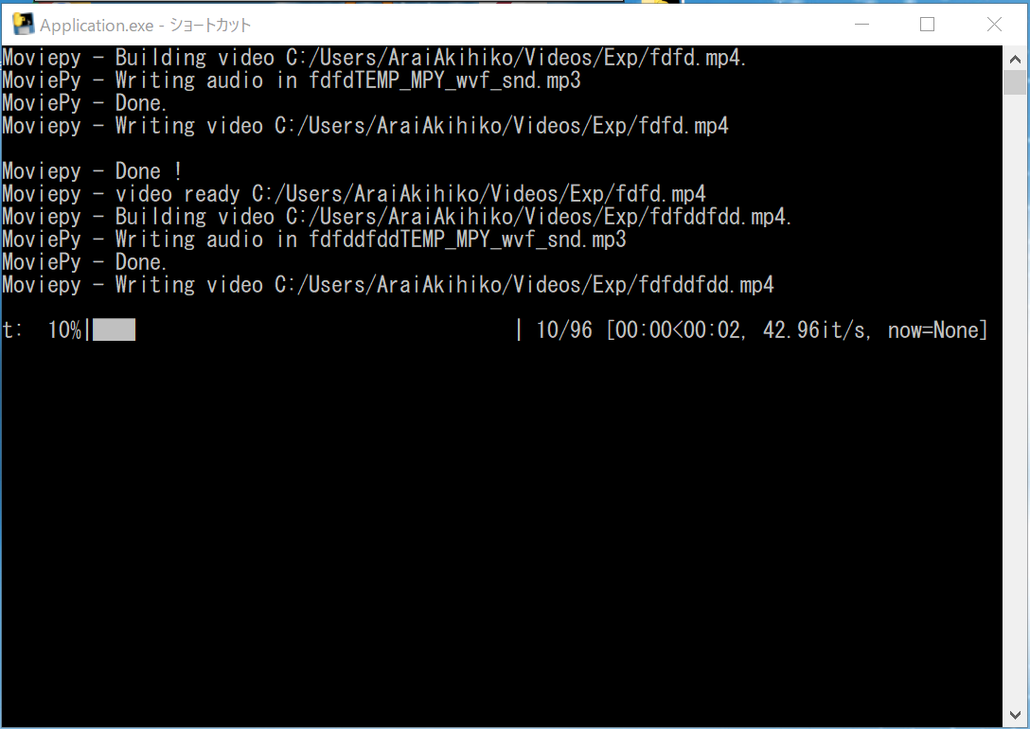
簡単な手順➄
実行ボタンを左クリックする。
しばらくすると、コンソール画面(起動したときに一緒に出てくる黒い画面）に動画書き出しの進捗状況が表示される。
出力が完了すると、「動画を出力しました!」というポップアップが出てくるのでそれまで待つ。

Slide 19
ワンポイントアドバイス
スレッショルドの値はなるべく小さくするのがオススメ。（カットした時に出るプチッというノイズが小さくなるため。）
4Kなどの高画質の動画を入力すると、カットした動画の出力にかなりの時間がかかってしまう。エンコード（動画の書き出し）がやけに長いと感じたら、そこを確認。
他のアプリやソフト、インターネットブラウザなどを開いていると、処理速度が低下する可能性がある。

Slide 20
お問い合わせ先
制作者Twitter
https://twitter.com/nGssuYO0bB8jDEd
場合はコメント欄、Twitterの場合はDMでご質問ください。
場合によっては対応できない可能性もあります。ご了承ください。

